Slide 1
MEDICIÓN DE FRECUENCIA
MÉTODOS LOCALES DE MEDICIÓN
En el Dominio del Tiempo
Ing. Francisco J. Jiménez Tapia
Centro Nacional de Metrología, CENAM
fjimenez@cenam.mx
Notes:
____________________________________________________________________________________________________________________________________________________________________________________________________________________________________________________________________________________________________________________________________________________________________________________________________________________________________________________________________________________________________________________________________________________________________________________________________________________________________________________________________________________________________________________________________________________________________________________________________________________________________________________________________________________________________________________________________________________________________________________________________________________________________________________________________________________________________________________________________________

Slide 2
MÉTODOS LOCALES DE MEDICIÓN
Contenido
INTRODUCCIÓN
    Bases de tiempo
    Mezcladores
    Lazos de amarre
    Sintetizadores
    Contadores
MÉTODOS DE MEDICIÓN
    Medición directa de frecuencia
    Medición directa de diferencia de fase
    Medición de diferencia de frecuencias con mezclador
    Medición de diferencia de fase con doble mezclador
REFERENCIAS
Notes:
____________________________________________________________________________________________________________________________________________________________________________________________________________________________________________________________________________________________________________________________________________________________________________________________________________________________________________________________________________________________________________________________________________________________________________________________________________________________________________________________________________________________________________________________________________________________________________________________________________________________________________________________________________________________________________________________________________________________________________________________________________________________________________________________________________________________________________________________________________

Slide 3
INTRODUCCIÓN
Notes:
____________________________________________________________________________________________________________________________________________________________________________________________________________________________________________________________________________________________________________________________________________________________________________________________________________________________________________________________________________________________________________________________________________________________________________________________________________________________________________________________________________________________________________________________________________________________________________________________________________________________________________________________________________________________________________________________________________________________________________________________________________________________________________________________________________________________________________________________________________

Slide 4
Introducción / Bases de tiempo
BASES DE TIEMPO
¿Qué son?
Una base de tiempo es un generador de señales periódicas (cuadrada, senoidal, rampa, etc.) con ciertas características de exactitud y estabilidad

Slide 5
Introducción / Bases de tiempo
BASES DE TIEMPO
¿Cómo se hacen?
Una base de tiempo consta básicamente de un oscilador, pudiendo ser:
XO Oscilador de cristal de cuarzo
VCXO XO controlado por voltaje
OCXO XO controlado por temperatura
TCXO XO compensado por temperatura
TCVCXO XO compensado por temperatura y controlado por voltaje
OCVCXO XO controlado por temperatura y por voltaje
RbXO XO estabilizado a la transición del Rubidio
CsXO XO estabilizado a la transición del Cesio
HXO XO estabilizado a la transición del Hidrógeno

Slide 6
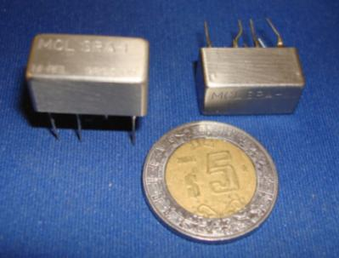
Introducción / Bases de tiempo
MEZCLADORES
¿Qué son?
En electrónica de radiofrecuencia, el circuito que efectúa el producto de dos señales analógicas es usado en una variedad de aplicaciones y, dependiendo del contexto es llamado modulador, mezclador, detector síncrono, detector de fase, etc.

Slide 7
¿Cómo funcionan?

Slide 10
¿Cómo funcionan?

Slide 11
Introducción / Lazos de amarre
LAZOS DE AMARRE
¿Qué son?
  El circuito PLL (Phase Locked-Loop) es un sistema retroalimentado cuyo objetivo principal consiste en la generación de una señal de salida con amplitud fija y frecuencia coincidente con la de entrada, dentro de un margen determinado.
  Comprende tres etapas fundamentales:
Mezclador
Filtro Pasa Bajas
Oscilador
V_{I}
Vd
Vf
V₀
VCXO

Slide 12
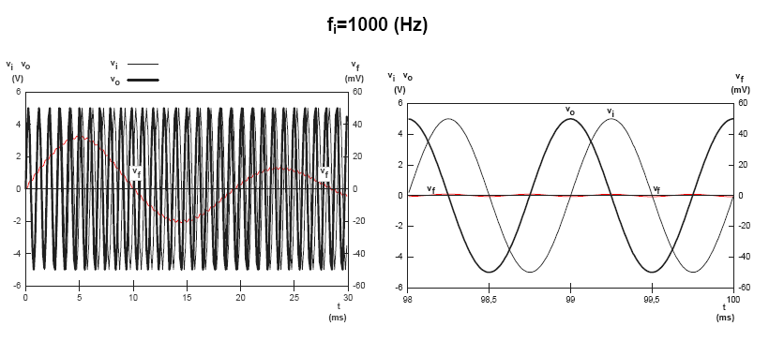
Introducción / Lazos de amarre
¿Cómo funcionan?
Régimen transitorio
Régimen permanente

Slide 13
Introducción / Lazos de amarre
Régimen transitorio
Régimen permanente

Slide 14
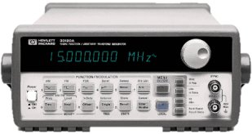
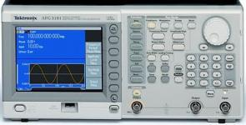
Introducción / Sintetizador
SINTETIZADOR
¿Qué es?
  Un sintetizador de frecuencias, es el instrumento que genera frecuencias en un intervalo dado a partir de una base de tiempo.
  La base de tiempo generalmente se proporciona por un oscilador de cuarzo aunque existen muchos equipos comerciales con base de tiempo de Rubidio.

Slide 15
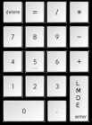
Introducción / Sintetizador
¿Cómo funcionan?
10 000 000 Hz
Base de tiempo 10 MHz
10 000 000
Electrónica
10 000 000 Hz

Slide 16
Introducción / Sintetizador
¿Cómo funcionan?
10 000 000 Hz
Base de tiempo 10 MHz
20 000 000
Electrónica
X 2
20 000 000 Hz

Slide 17
Introducción / Sintetizador
¿Cómo funcionan?
10 000 000 Hz
Base de tiempo 10 MHz
50 000 000
Electrónica
X 5
50 000 000 Hz

Slide 18
Introducción / Sintetizador
¿Cómo funcionan?
10 000 000 Hz
Base de tiempo 10 MHz
5 000 000
Electrónica
÷ 2
5 000 000 Hz

Slide 19
Introducción / Sintetizador
¿Cómo funcionan?
10 000 000 Hz
Base de tiempo 10 MHz
1 000 000
Electrónica
÷ 10
1 000 000 Hz

Slide 20
Introducción / Sintetizador
¿Cómo funcionan?
10 000 000 Hz
Base de tiempo 10 MHz
42 123 456 Hz
Electrónica
÷ ?
x ?
42 123 456 Hz

Slide 21
Introducción / Sintetizador
¿Cómo funcionan?
10 000 004 Hz
Base de tiempo 10 MHz
10 000 000 Hz
Electrónica
10 000 004 Hz

Slide 22
Introducción / Sintetizador
¿Cómo funcionan?
10 000 004 Hz
Base de tiempo 10 MHz
20 000 000 Hz
Electrónica
X 2
20 000 008 Hz

Slide 23
Introducción / Sintetizador
¿Cómo funcionan?
10 000 004 Hz
Base de tiempo 10 MHz
80 000 000 Hz
Electrónica
X 8
80 000 032 Hz

Slide 24
Introducción / Sintetizador
¿Cómo funcionan?
10 000 004 Hz
Base de tiempo 10 MHz
5 000 000 Hz
Electrónica
÷ 2
5 000 002 Hz

Slide 25
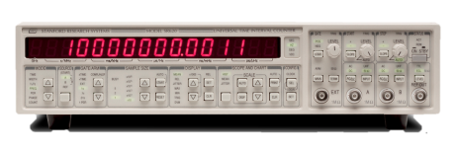
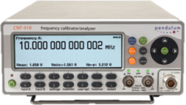
Introducción / Contadores de intervalo de tiempo
CONTADORES DE INTERVALOS DE TIEMPO
¿Qué es?
  El contador de intervalos de tiempo es la herramienta de medición principal para la determinación de estabilidad en un reloj. Su función básica es la de medir el tiempo transcurrido entre dos acontecimientos (inicio y paro).

Slide 26
Introducción / Contadores de intervalo de tiempo
¿Cómo funcionan?
  El intervalo de tiempo se mide al incrementar un registro contador de acuerdo a una frecuencia muy alta y estable, suministrada por el oscilador interno o una frecuencia de referencia externa.
OSC
f = 5 MHz
T = 200 ns
INICIO
PARO
τ = 5 x 200 ns = 1 µs
τ

Slide 27
Introducción / Contadores de intervalo de tiempo
OSC
f = 5 MHz
T = 200 ns
INICIO
PARO
τ = 5 x 200 ns = 1 µs
τ

Slide 28
Introducción / Contadores de intervalo de tiempo
¿Cómo funcionan?
OSC
f = 10 MHz
T = 100 ns
INICIO
PARO
τ = 11 x 100 ns = 1.1 µs
τ

Slide 29
  La mejor resolución de medición se logra poniendo una base de tiempo tan alta como sea posible. Los contadores de alto desempeño comerciales usan una referencia local de 500 MHz, un PLL y un oscilador horneado (OCXO) muy estable que oscila a 5 ó 10 MHz.
  Los instrumentos comerciales implementan dos métodos para no tener que subir la frecuencia de referencia local y poder aumentar la resolución:

Slide 30
MEDICIÓN DIRECTA DE FRECUENCIA
Notes:
____________________________________________________________________________________________________________________________________________________________________________________________________________________________________________________________________________________________________________________________________________________________________________________________________________________________________________________________________________________________________________________________________________________________________________________________________________________________________________________________________________________________________________________________________________________________________________________________________________________________________________________________________________________________________________________________________________________________________________________________________________________________________________________________________________________________________________________________________________

Slide 31


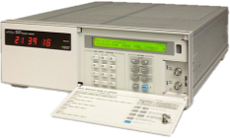
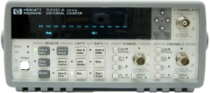
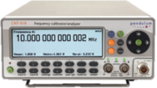
Métodos Locales de Medición / Medición directa de frecuencia
MEDICIÓN DIRECTA DE FRECUENCIA
Interface
de
Comunicación
Patrón Nacional
Adquisición de datos automatizado
Instrumento bajo calibración
Frecuencia Patrón para disciplinar al Contador
Contador
Frecuencia Bajo
Calibración
(10 MHz)
MODO: Frecuencímetro
Notes:
El promedio de la frecuencia se mide más directamente usando un contador de frecuencias, de esta forma, el contador determina el número de ciclos M que ocurren durante un intervalo de tiempo t dado por la base de tiempo de referencia.
Para la implementación de este método de medición es necesario contar con un Contador de Frecuencias, conocido también como frecuencímetro y una señal bajo prueba. Adicionalmente es deseable que se encuentre automatizado el sistema para poder realizar una gran cantidad de mediciones y asegurar que no existen tiempos muertos entre cada una de ellas.
_________________________________________________________________________________________________________________________________________________________________________________________________________________________________________________________________________________________________________________________________________________________________________________________________________________________________________________________________________________________________________________________________________________________________________________________________________________________________________________________________________________________________

Slide 32
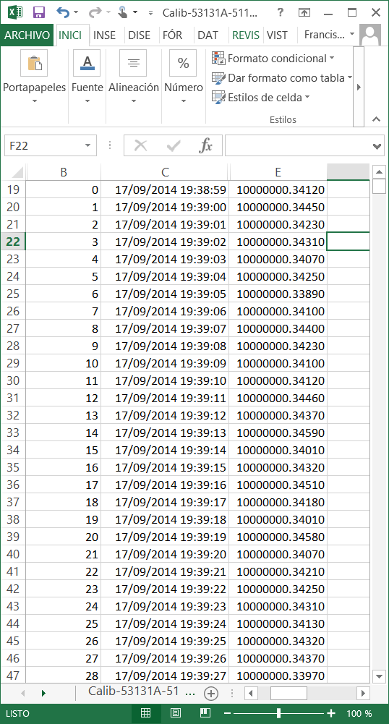
Métodos Locales de Medición / Medición directa de frecuencia / datos
Notes:
____________________________________________________________________________________________________________________________________________________________________________________________________________________________________________________________________________________________________________________________________________________________________________________________________________________________________________________________________________________________________________________________________________________________________________________________________________________________________________________________________________________________________________________________________________________________________________________________________________________________________________________________________________________________________________________________________________________________________________________________________________________________________________________________________________________________________________________________________________

Slide 33
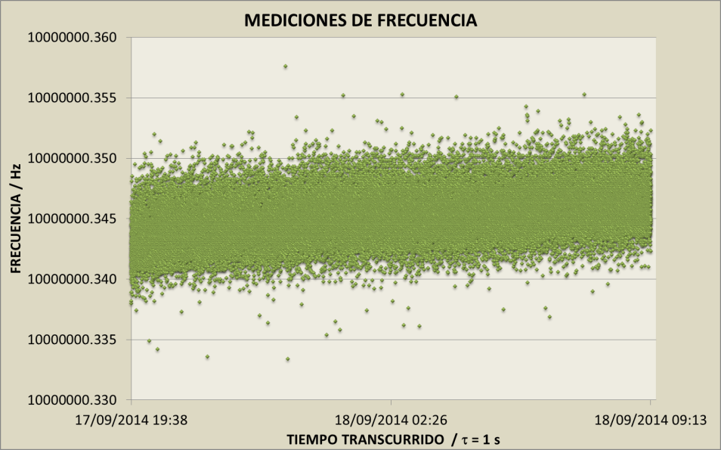
Métodos Locales de Medición / Medición directa de frecuencia
Notes:
Un gráfico típico de mediciones de frecuencia se muestra en la diapositiva. En el gráfico, el eje vertical muestra la frecuencia medida (en unidades de Hertz). En el eje horizontal, se muestra el tiempo transcurrido o mejor dicho, el intervalo de tiempo de medición, las unidades son segundos.
Observando el gráfico es posible determinar que la captura de las mediciones se realizó con tiempos de premediación, τ, igual a un segundo, y que el total de la muestra corresponde a 36 000 s de medición.
Echando un vistazo rápido al gráfico de mediciones es posible estimar una frecuencia promedio, cierta dispersión respecto al promedio y también permite tener una idea de la estabilidad a largo plazo del oscilador.
Para estimar la estabilidad de este oscilador, se usa la Desviación de Allan, tomando las mediciones tal como se obtuvieron.
___________________________________________________________________________________________________________________________________________________________________________________________________________________________________________________________________________________________________________________________________________________________________________________________________________________________________________________________________________________________________________________________________________________________________________________________________________________________________________________________________________________________________

Slide 34
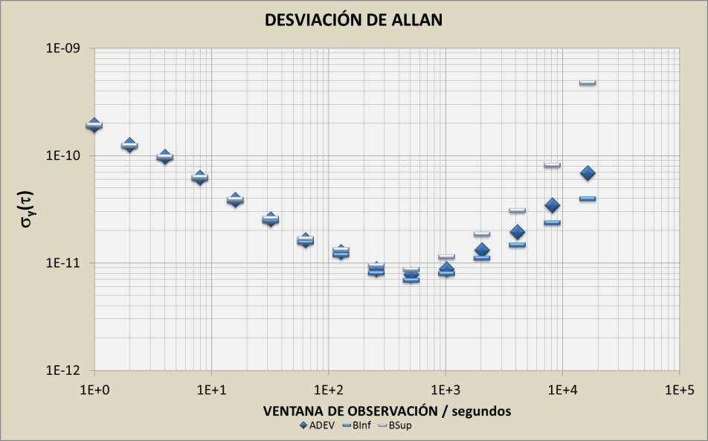
Métodos Locales de Medición / Medición directa de frecuencia

Slide 35
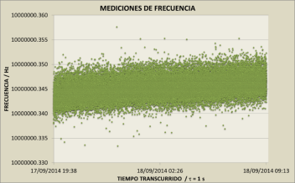
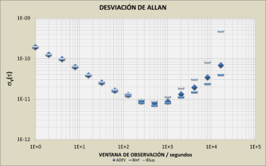
Métodos Locales de Medición / Medición directa de frecuencia
EXACTITUD
Desviación Fraccional de Frecuencia Promedio
ESTABILIDAD
f es la frecuencia del instrumento bajo calibración
Desviación de Allan
f₀ es la frecuencia patrón
2 es el factor de cobertura k

Slide 36
MEDICIÓN DIRECTA DE DIFERENCIA DE FASE
Notes:
____________________________________________________________________________________________________________________________________________________________________________________________________________________________________________________________________________________________________________________________________________________________________________________________________________________________________________________________________________________________________________________________________________________________________________________________________________________________________________________________________________________________________________________________________________________________________________________________________________________________________________________________________________________________________________________________________________________________________________________________________________________________________________________________________________________________________________________________________________

Slide 37
Métodos Locales de Medición / Medición directa de diferencia de fase
Medición de diferencia de fase
Contador
MODO: Fase
Entrada 1
Entrada 2
Entrada 1
Entrada 2
Notes:
La medición de diferencia de fase consiste básicamente en determinar el valor del intervalo de tiempo que existe entre el momento en que una de las señales cruza el cero (sentido de positivo a negativo o viceversa) y el momento en que lo hace la otra (en le mismo sentido), tal como se muestra en la diapositiva. ____________________________________________________________________________________________________________________________________________________________________________________________________________________________________________________________________________________________________________________________________________________________________________________________________________________________________________________________________________________________________________________________________________________________________________________________________________________________________________________________________________________________________________________________________________________________________________________________________________________________________________________________________________________________________________________________________________________________________________________________________________________________________________________________________________________________________________________________________________

Slide 38

Métodos Locales de Medición / Medición directa de diferencia de fase
MEDICIÓN DIRECTA DE DIFERENCIA DE FASE
Interface
de
Comunicación
Adquisición de datos automatizado
Instrumento bajo calibración
Patrón Nacional
125 °
Frecuencia Patrón para comparar
(10 MHz)
Contador
Frecuencia Bajo
Calibración
(10 MHz)
MODO: Fase
Notes:
El promedio de la frecuencia se mide más directamente usando un contador de frecuencias, de esta forma, el contador determina el número de ciclos M que ocurren durante un intervalo de tiempo t dado por la base de tiempo de referencia.
Para la implementación de este método de medición es necesario contar con un Contador de Frecuencias, conocido también como frecuencímetro y una señal bajo prueba. Adicionalmente es deseable que se encuentre automatizado el sistema para poder realizar una gran cantidad de mediciones y asegurar que no existen tiempos muertos entre cada una de ellas.
_________________________________________________________________________________________________________________________________________________________________________________________________________________________________________________________________________________________________________________________________________________________________________________________________________________________________________________________________________________________________________________________________________________________________________________________________________________________________________________________________________________________________

Slide 39
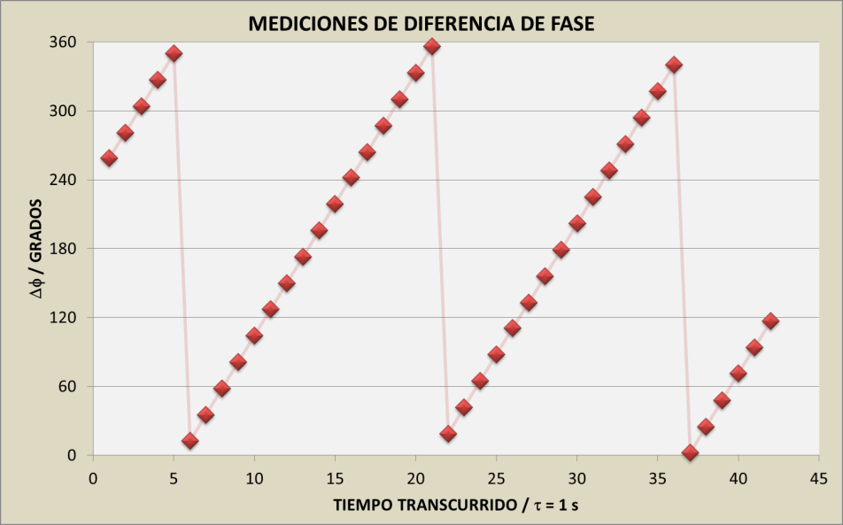
Métodos Locales de Medición / Medición directa de diferencia de fase
Notes:
Un gráfico típico de mediciones de frecuencia se muestra en la diapositiva. En el gráfico, el eje vertical muestra la frecuencia medida (en unidades de Hertz). En el eje horizontal, se muestra el tiempo transcurrido o mejor dicho, el intervalo de tiempo de medición, las unidades son segundos.
Observando el gráfico es posible determinar que la captura de las mediciones se realizó con tiempos de premediación, τ, igual a un segundo, y que el total de la muestra corresponde a 36 000 s de medición.
Echando un vistazo rápido al gráfico de mediciones es posible estimar una frecuencia promedio, cierta dispersión respecto al promedio y también permite tener una idea de la estabilidad a largo plazo del oscilador.
Para estimar la estabilidad de este oscilador, se usa la Desviación de Allan, tomando las mediciones tal como se obtuvieron.
___________________________________________________________________________________________________________________________________________________________________________________________________________________________________________________________________________________________________________________________________________________________________________________________________________________________________________________________________________________________________________________________________________________________________________________________________________________________________________________________________________________________________

Slide 40

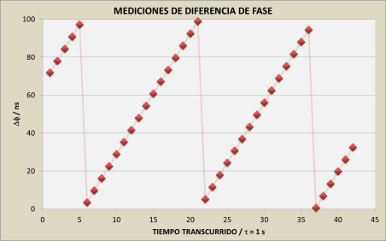
Métodos Locales de Medición / Medición directa de diferencia de fase / conversión de unidades
Notes:
Un gráfico típico de mediciones de frecuencia se muestra en la diapositiva. En el gráfico, el eje vertical muestra la frecuencia medida (en unidades de Hertz). En el eje horizontal, se muestra el tiempo transcurrido o mejor dicho, el intervalo de tiempo de medición, las unidades son segundos.
Observando el gráfico es posible determinar que la captura de las mediciones se realizó con tiempos de premediación, τ, igual a un segundo, y que el total de la muestra corresponde a 36 000 s de medición.
Echando un vistazo rápido al gráfico de mediciones es posible estimar una frecuencia promedio, cierta dispersión respecto al promedio y también permite tener una idea de la estabilidad a largo plazo del oscilador.
Para estimar la estabilidad de este oscilador, se usa la Desviación de Allan, tomando las mediciones tal como se obtuvieron.
___________________________________________________________________________________________________________________________________________________________________________________________________________________________________________________________________________________________________________________________________________________________________________________________________________________________________________________________________________________________________________________________________________________________________________________________________________________________________________________________________________________________________

Slide 41
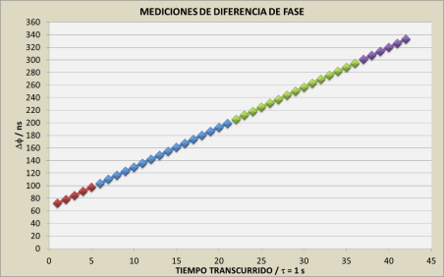
Métodos Locales de Medición / Medición directa de diferencia de fase / Fase acumulada
Notes:
Un gráfico típico de mediciones de frecuencia se muestra en la diapositiva. En el gráfico, el eje vertical muestra la frecuencia medida (en unidades de Hertz). En el eje horizontal, se muestra el tiempo transcurrido o mejor dicho, el intervalo de tiempo de medición, las unidades son segundos.
Observando el gráfico es posible determinar que la captura de las mediciones se realizó con tiempos de premediación, τ, igual a un segundo, y que el total de la muestra corresponde a 36 000 s de medición.
Echando un vistazo rápido al gráfico de mediciones es posible estimar una frecuencia promedio, cierta dispersión respecto al promedio y también permite tener una idea de la estabilidad a largo plazo del oscilador.
Para estimar la estabilidad de este oscilador, se usa la Desviación de Allan, tomando las mediciones tal como se obtuvieron.
___________________________________________________________________________________________________________________________________________________________________________________________________________________________________________________________________________________________________________________________________________________________________________________________________________________________________________________________________________________________________________________________________________________________________________________________________________________________________________________________________________________________________

Slide 42
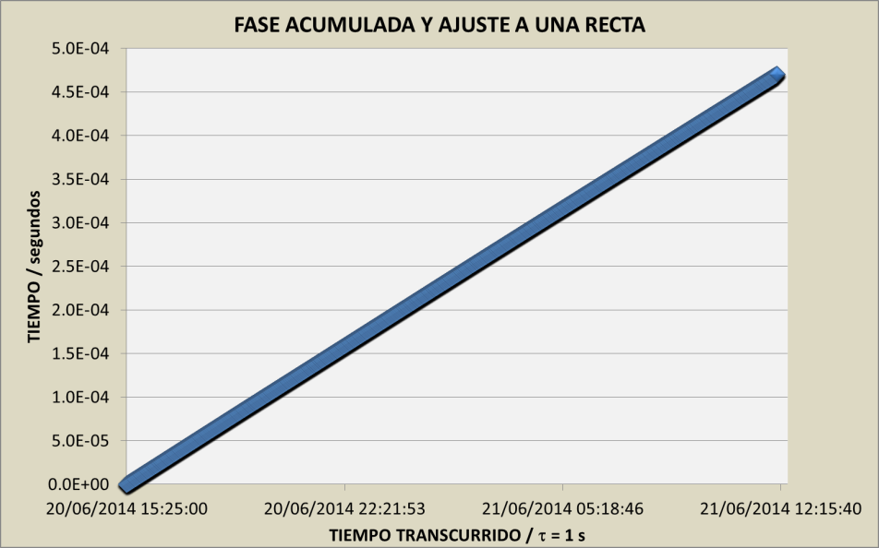
Métodos Locales de Medición / Medición directa de diferencia de fase / Fase acumulada
Notes:
Un gráfico típico de mediciones de frecuencia se muestra en la diapositiva. En el gráfico, el eje vertical muestra la frecuencia medida (en unidades de Hertz). En el eje horizontal, se muestra el tiempo transcurrido o mejor dicho, el intervalo de tiempo de medición, las unidades son segundos.
Observando el gráfico es posible determinar que la captura de las mediciones se realizó con tiempos de premediación, τ, igual a un segundo, y que el total de la muestra corresponde a 36 000 s de medición.
Echando un vistazo rápido al gráfico de mediciones es posible estimar una frecuencia promedio, cierta dispersión respecto al promedio y también permite tener una idea de la estabilidad a largo plazo del oscilador.
Para estimar la estabilidad de este oscilador, se usa la Desviación de Allan, tomando las mediciones tal como se obtuvieron.
___________________________________________________________________________________________________________________________________________________________________________________________________________________________________________________________________________________________________________________________________________________________________________________________________________________________________________________________________________________________________________________________________________________________________________________________________________________________________________________________________________________________________

Slide 43

Métodos Locales de Medición / Medición directa de diferencia de fase
EXACTITUD
Desviación Fraccional de Frecuencia
ESTABILIDAD
f es la frecuencia del instrumento bajo calibración
f₀ es la frecuencia patrón
Desviación de Allan
2 es el factor de cobertura k

Slide 44
MEDICIÓN DE DIFERENCIA DE FRECUENCIAS
Notes:
____________________________________________________________________________________________________________________________________________________________________________________________________________________________________________________________________________________________________________________________________________________________________________________________________________________________________________________________________________________________________________________________________________________________________________________________________________________________________________________________________________________________________________________________________________________________________________________________________________________________________________________________________________________________________________________________________________________________________________________________________________________________________________________________________________________________________________________________________________

Slide 45
Métodos Locales de Medición / Medición de diferencia de frecuencias
MEDICIÓN DE DIFERENCIA DE FRECUENCIAS
MEZCLADOR DE FRECUENCIAS
OSCILADOR DE REFERENCIA
OSCILADOR BAJO PRUEBA
FILTRO PASA BAJAS
FRECUENCÍMETRO
Frecuencia Patrón para disciplinar al Frecuencímetro
Notes:
La técnica de medición “Heterodina” o “batido de frecuencias” es una de las técnica mas comunes, capaz de resolver fluctuaciones de frecuencia muy pequeñas.
En este método la señal del oscilador bajo prueba se mezcla con una señal de referencia de casi el mismo valor, obteniendo a la salida del mezclador la suma y diferencia de las frecuencias:
Empleando un filtro pasa bajas, se atenúan la frecuencias altas, es decir, la suma de las frecuencias, dejando, así, pasar las frecuencias bajas, es decir, la diferencia de las frecuencias.
Esta técnica es comúnmente usada para aumentar la resolución de las mediciones.
_______________________________________________________________________________________________________________________________________________________________________________________________________________________________________________________________________________________________________________________________________________________________________________________________________________________________________________________________________________________________________________________________________________________________________

Slide 46


Métodos Locales de Medición / Medición de diferencia de frecuencias
MEDICIÓN DE DIFERENCIA DE FRECUENCIAS
Interface
de
Comunicación
Patrón Nacional
Adquisición de datos automatizado
Instrumento bajo calibración
Frecuencia Patrón para comparar (10 MHz)
0.05432101 Hz
Filtro pasa bajas
Contador
MODO: Frecuencia
Frecuencia Bajo
Calibración
Mezclador
Notes:
El promedio de la frecuencia se mide más directamente usando un contador de frecuencias, de esta forma, el contador determina el número de ciclos M que ocurren durante un intervalo de tiempo t dado por la base de tiempo de referencia.
Para la implementación de este método de medición es necesario contar con un Contador de Frecuencias, conocido también como frecuencímetro y una señal bajo prueba. Adicionalmente es deseable que se encuentre automatizado el sistema para poder realizar una gran cantidad de mediciones y asegurar que no existen tiempos muertos entre cada una de ellas.
_________________________________________________________________________________________________________________________________________________________________________________________________________________________________________________________________________________________________________________________________________________________________________________________________________________________________________________________________________________________________________________________________________________________________________________________________________________________________________________________________________________________________

Slide 47
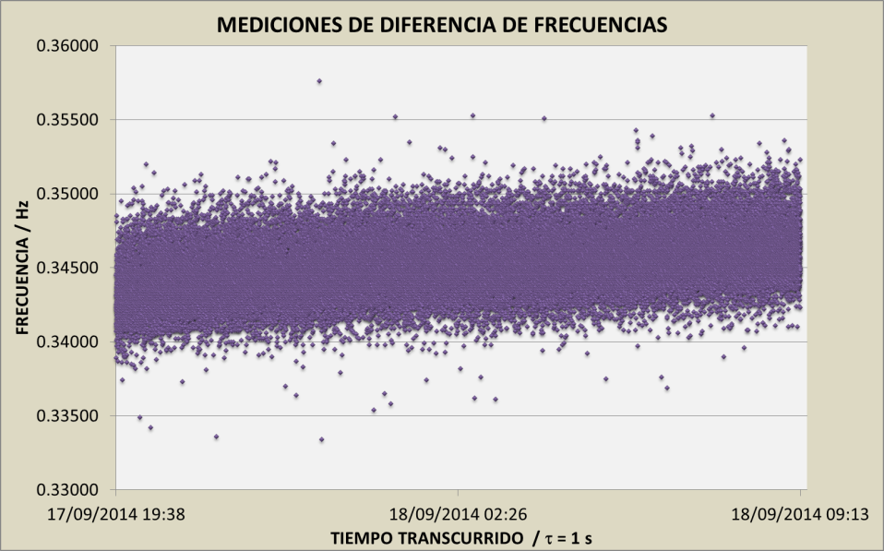
Métodos Locales de Medición / Medición de diferencia de frecuencias
Notes:
Un gráfico típico de mediciones de frecuencia se muestra en la diapositiva. En el gráfico, el eje vertical muestra la frecuencia medida (en unidades de Hertz). En el eje horizontal, se muestra el tiempo transcurrido o mejor dicho, el intervalo de tiempo de medición, las unidades son segundos.
Observando el gráfico es posible determinar que la captura de las mediciones se realizó con tiempos de premediación, τ, igual a un segundo, y que el total de la muestra corresponde a 36 000 s de medición.
Echando un vistazo rápido al gráfico de mediciones es posible estimar una frecuencia promedio, cierta dispersión respecto al promedio y también permite tener una idea de la estabilidad a largo plazo del oscilador.
Para estimar la estabilidad de este oscilador, se usa la Desviación de Allan, tomando las mediciones tal como se obtuvieron.
___________________________________________________________________________________________________________________________________________________________________________________________________________________________________________________________________________________________________________________________________________________________________________________________________________________________________________________________________________________________________________________________________________________________________________________________________________________________________________________________________________________________________

Slide 48
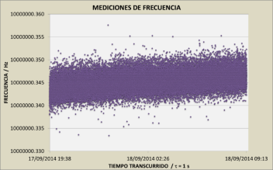
Métodos Locales de Medición / Medición de diferencia de frecuencias
EXACTITUD
Desviación Fraccional de Frecuencia Promedio
ESTABILIDAD
f es la frecuencia del instrumento bajo calibración
f₀ es la frecuencia patrón
Desviación de Allan
2 es el factor de cobertura k

Slide 49
MEDICIÓN DE DIFERENCIA DE FASE CON DOBLE MEZCLADOR
Notes:
____________________________________________________________________________________________________________________________________________________________________________________________________________________________________________________________________________________________________________________________________________________________________________________________________________________________________________________________________________________________________________________________________________________________________________________________________________________________________________________________________________________________________________________________________________________________________________________________________________________________________________________________________________________________________________________________________________________________________________________________________________________________________________________________________________________________________________________________________________

Slide 50
Métodos Locales de Medición / Medición de diferencia de fase con doble mezclador
MEDICIÓN DE DIFERENCIA DE FASE CON DOBLE MEZCLADOR
OSCILADOR DE REFERENCIA
OSCILADOR COMÚN
OSCILADOR BAJO PRUEBA
10 000 000 Hz
FILTRO PASA BAJAS
9 999 500 Hz
FILTRO PASA BAJAS
≈10 000 000 Hz
AMP
AMP
500 Hz
CONTADOR DE INTERVALOS DE TIEMPO
≈500 Hz
Notes:
El método de medición de diferencia de tiempo con doble mezclador es lo mejor que hay cuando se trata de comparar dos señales cuyas frecuencias son casi iguales.
El método consiste emplear doblemente el método de diferencia de frecuencias con mezclador, colocando un oscilador de apoyo, llamado oscilador común, éste tiene un valor de frecuencia con un corrimiento conocido.
Como se observa en la diapositiva, el corrimiento del oscilador común de 500 Hz, por lo tanto el valor de frecuencia a la salida de cada filtro pasa bajas deberá ser de aproximadamente 500 Hz. Posteriormente se comparan en fase estas señales obteniéndose su diferencia de fase.
Al reducir las expresiones matemáticas se puede concluir que la señal del oscilador común se elimina quedando solamente la diferencia de fase entre la señal del oscilador de referencia y el oscilador bajo prueba.
_______________________________________________________________________________________________________________________________________________________________________________________________________________________________________________________________________________________________________________________________________________________________________________________________________________________________________________________________________________________________________________________________________________________________________

Slide 51







Métodos Locales de Medición / Medición de diferencia de fase con doble mezclador
MEDICIÓN DE DIFERENCIA DE FRECUENCIAS
Instrumento bajo calibración
Patrón Nacional
Oscilador Común
Mezclador 1
Mezclador 2
FPB 1
FPB 2
Adquisición de datos automatizado
0.1234567 °
Contador
MODO: Frecuencia
Notes:
El promedio de la frecuencia se mide más directamente usando un contador de frecuencias, de esta forma, el contador determina el número de ciclos M que ocurren durante un intervalo de tiempo t dado por la base de tiempo de referencia.
Para la implementación de este método de medición es necesario contar con un Contador de Frecuencias, conocido también como frecuencímetro y una señal bajo prueba. Adicionalmente es deseable que se encuentre automatizado el sistema para poder realizar una gran cantidad de mediciones y asegurar que no existen tiempos muertos entre cada una de ellas.
_________________________________________________________________________________________________________________________________________________________________________________________________________________________________________________________________________________________________________________________________________________________________________________________________________________________________________________________________________________________________________________________________________________________________________________________________________________________________________________________________________________________________

Slide 52
Métodos Locales de Medición / Medición de diferencia de fase con doble mezclador / conversión de unidades
Notes:
Un gráfico típico de mediciones de frecuencia se muestra en la diapositiva. En el gráfico, el eje vertical muestra la frecuencia medida (en unidades de Hertz). En el eje horizontal, se muestra el tiempo transcurrido o mejor dicho, el intervalo de tiempo de medición, las unidades son segundos.
Observando el gráfico es posible determinar que la captura de las mediciones se realizó con tiempos de premediación, τ, igual a un segundo, y que el total de la muestra corresponde a 36 000 s de medición.
Echando un vistazo rápido al gráfico de mediciones es posible estimar una frecuencia promedio, cierta dispersión respecto al promedio y también permite tener una idea de la estabilidad a largo plazo del oscilador.
Para estimar la estabilidad de este oscilador, se usa la Desviación de Allan, tomando las mediciones tal como se obtuvieron.
___________________________________________________________________________________________________________________________________________________________________________________________________________________________________________________________________________________________________________________________________________________________________________________________________________________________________________________________________________________________________________________________________________________________________________________________________________________________________________________________________________________________________

Slide 53
Métodos Locales de Medición / Medición de diferencia de fase con doble mezclador / fase acumulada
Notes:
Un gráfico típico de mediciones de frecuencia se muestra en la diapositiva. En el gráfico, el eje vertical muestra la frecuencia medida (en unidades de Hertz). En el eje horizontal, se muestra el tiempo transcurrido o mejor dicho, el intervalo de tiempo de medición, las unidades son segundos.
Observando el gráfico es posible determinar que la captura de las mediciones se realizó con tiempos de premediación, τ, igual a un segundo, y que el total de la muestra corresponde a 36 000 s de medición.
Echando un vistazo rápido al gráfico de mediciones es posible estimar una frecuencia promedio, cierta dispersión respecto al promedio y también permite tener una idea de la estabilidad a largo plazo del oscilador.
Para estimar la estabilidad de este oscilador, se usa la Desviación de Allan, tomando las mediciones tal como se obtuvieron.
___________________________________________________________________________________________________________________________________________________________________________________________________________________________________________________________________________________________________________________________________________________________________________________________________________________________________________________________________________________________________________________________________________________________________________________________________________________________________________________________________________________________________

Slide 54

Métodos Locales de Medición / Medición de diferencia de fase con doble mezclador
Notes:
Un gráfico típico de mediciones de frecuencia se muestra en la diapositiva. En el gráfico, el eje vertical muestra la frecuencia medida (en unidades de Hertz). En el eje horizontal, se muestra el tiempo transcurrido o mejor dicho, el intervalo de tiempo de medición, las unidades son segundos.
Observando el gráfico es posible determinar que la captura de las mediciones se realizó con tiempos de premediación, τ, igual a un segundo, y que el total de la muestra corresponde a 36 000 s de medición.
Echando un vistazo rápido al gráfico de mediciones es posible estimar una frecuencia promedio, cierta dispersión respecto al promedio y también permite tener una idea de la estabilidad a largo plazo del oscilador.
Para estimar la estabilidad de este oscilador, se usa la Desviación de Allan, tomando las mediciones tal como se obtuvieron.
___________________________________________________________________________________________________________________________________________________________________________________________________________________________________________________________________________________________________________________________________________________________________________________________________________________________________________________________________________________________________________________________________________________________________________________________________________________________________________________________________________________________________

Slide 55
Métodos Locales de Medición / Medición de diferencia de fase con doble mezclador
EXACTITUD
Desviación Fraccional de Frecuencia
ESTABILIDAD
f es la frecuencia del instrumento bajo calibración
Desviación de Allan
f₀ es la frecuencia patrón
2 es el factor de cobertura k

Slide 56
Métodos Locales de Medición
Referencias
[1] Stefano Bregni, Synchronization of Dogital Telecommunications Networks, Londres, Wiley & Sons 1988.
[2] Wayne Tomasi, Fondamentals of Electronic Communications Systems, Londres, Prentice Hall, 1988.
[3] Paul Horowitz- Winfield Hill, The Art of Electronics, 2da Edition, USA 1989.
[4] Eduard A Gerber-Arthur Ballato, Precision Frecuency Control Volume 2 Oscilators and Standards, USA 1985.
[5 ]http://tycho.usno.navy.mil/gps.html
[6] IEEE std. 1139. IEEE Standard Definitions of Physical Quantities for Fundamental Frequency and Time Metrlogy. Revised version approved Oct. 20, 1988.
[7] J.A. Barnes, A. R. Chi, L. S. Cutler. Characterization of Frequency stability. IEEE Transactions on Instrumentation and Measerements IM-20 (2).
[8] ITU-T Rec. G.810 Definitions and Terminology for Synchronization Networks. Geneva, August 1996.
Notes:
____________________________________________________________________________________________________________________________________________________________________________________________________________________________________________________________________________________________________________________________________________________________________________________________________________________________________________________________________________________________________________________________________________________________________________________________________________________________________________________________________________________________________________________________________________________________________________________________________________________________________________________________________________________________________________________________________________________________________________________________________________________________________________________________________________________________________________________________________________

Slide 57
¡GRACIAS!
Notes:
____________________________________________________________________________________________________________________________________________________________________________________________________________________________________________________________________________________________________________________________________________________________________________________________________________________________________________________________________________________________________________________________________________________________________________________________________________________________________________________________________________________________________________________________________________________________________________________________________________________________________________________________________________________________________________________________________________________________________________________________________________________________________________________________________________________________________________________________________________

Slide 58
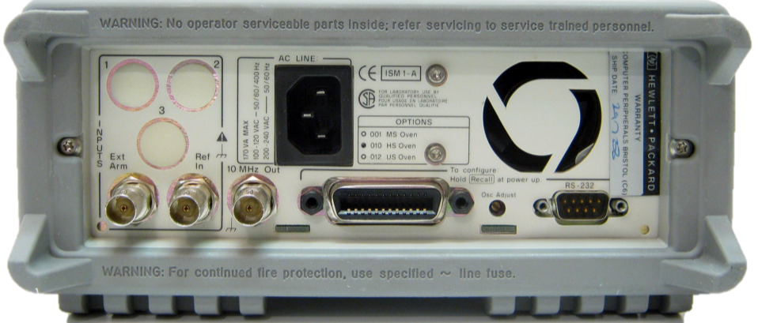
11

Slide 59
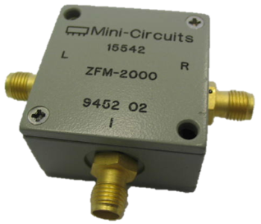
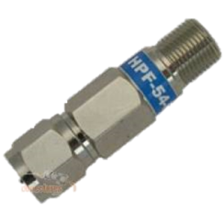
MESCLADOR Y FILTRO PASA BAJAS

Slide 60
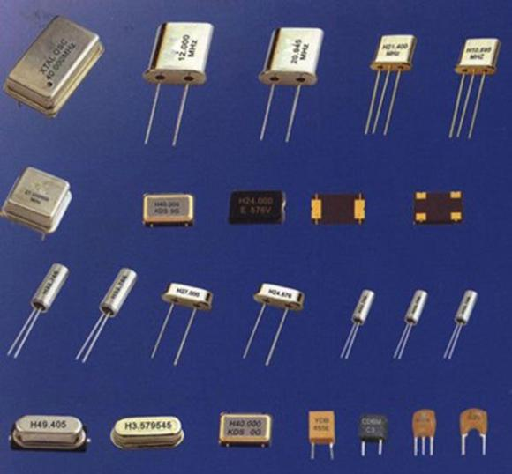
VCXO

Slide 61
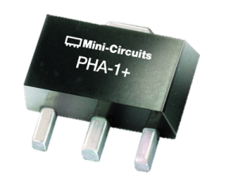
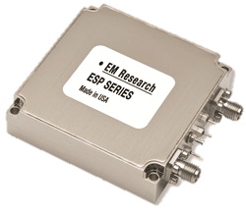
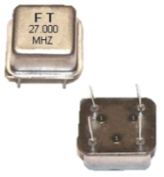
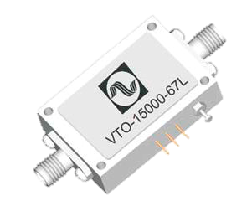
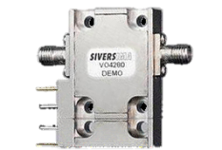
VCXO

Slide 62
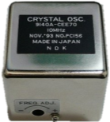
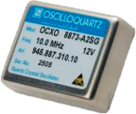
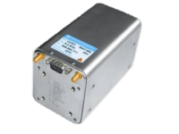
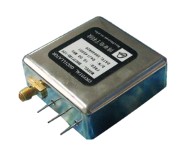
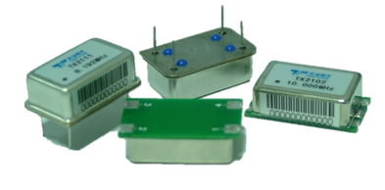
OCXO

Slide 63
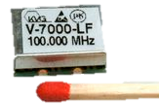
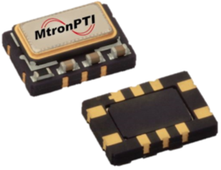
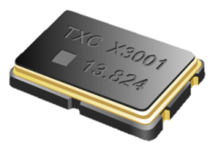
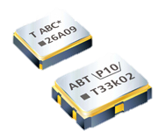
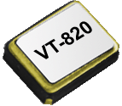
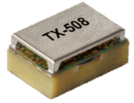
TCXO

Slide 64
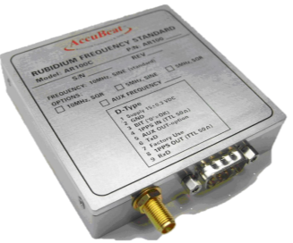
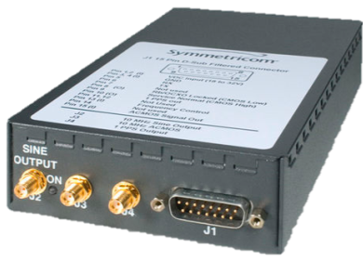
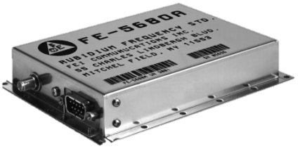
RbXO

Slide 65
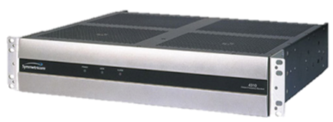
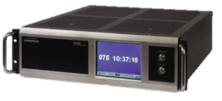

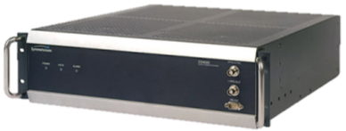
CsXO

Slide 66
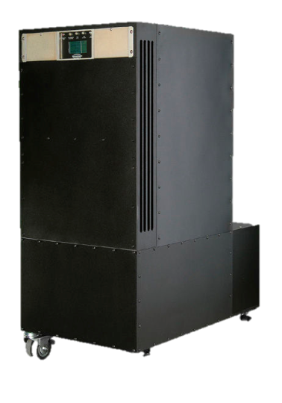
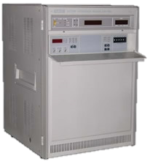
HXO

